Slide 1
Presentation AEGIS PROJECT 0
POUR TECHSUD
Lorem20

Slide 2

PLAN :
1- Introduction
2 - Deploiement d’une infrastructure propre
3 - Durcissement du système
4 - Script Py, automatisation
5 - Conclusion

Slide 3

InTRODUCTION
TechSud – Incident de cybersécurité
PME de 30 employés
Infrastructure critique pour l’activité
Serveur critique pour l’activité
Cyberattaque détectée
Mission :
1. Analyser l’incident
2. Restaurer l’infrastructure
3. Renforcer la sécurité
Objectif : garantir une infrastructure sécurisée et fiable

Slide 4
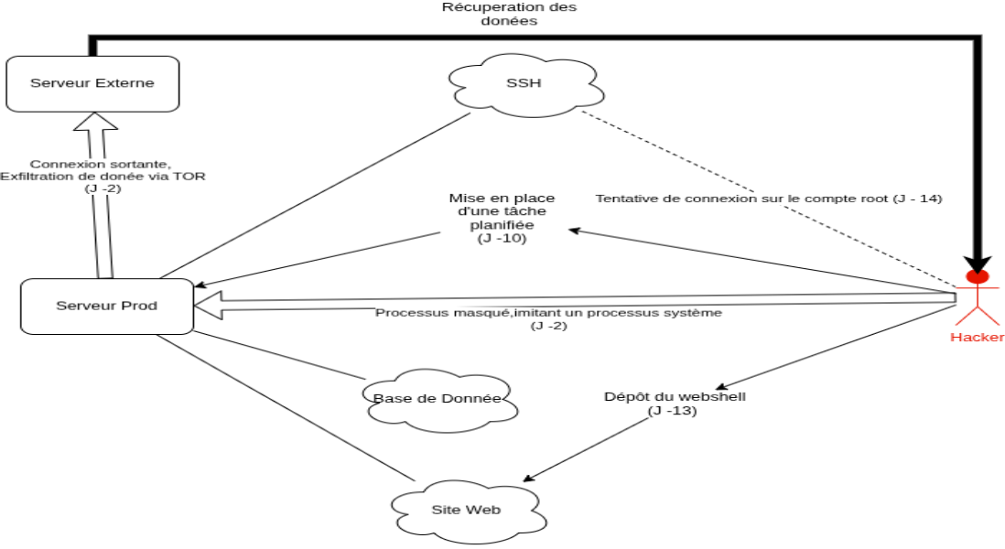

Slide 5

DEPLOIEMENT D’UNE INFRASTRUCTUR PROPRE
Remplacement du serveur compromis
Nouvelle machine virtuelle Linux (Debian)
Reconstruction sur une base saine
Suppression des risques liés à l’ancienne infrastructure
Configuration sécurisée dès le départ
Objectif : repartir avec un environnement fiable et protégé

Slide 6

Durcissement du système
Sécurisation des comptes utilisateurs
Gestion stricte des droits d’accès
Connexion SSH sécurisée
Authentification par clé uniquement
Désactivation du compte root
Interdiction des connexions par mot de passe
Configuration du pare-feu avec UFW
Autorisation des services nécessaires uniquement
Désactivation des services inutiles
Fail2ban anti brut force
Objectif : réduire les risques et renforcer la sécurité du serveur

Slide 7
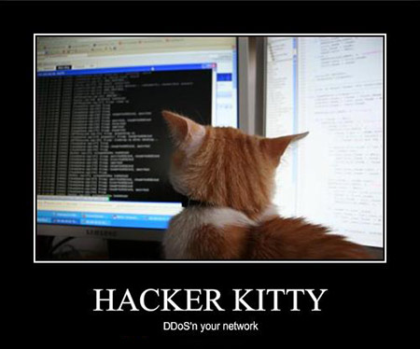
SCRIPT PYTHON
Détection des anomalies
Génération d’un état clair : conforme / non conforme
Objectif : simplifier les vérifications et éviter les contrôles manuels
Automatisation de l’audit de sécurité
Création d’un script Python d’audit
Vérification automatique de la configuration
Contrôle des paramètres de sécurité
Comptes et permissions
Services actifs
Configuration SSH
Pare-feu

Slide 8
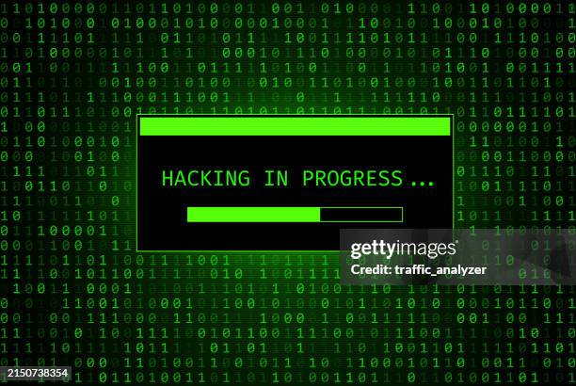
Conclusion
WOODGROVE BANK
April Hansson
+44 1239 876 554
www.woodgrovebank.com

Slide 9
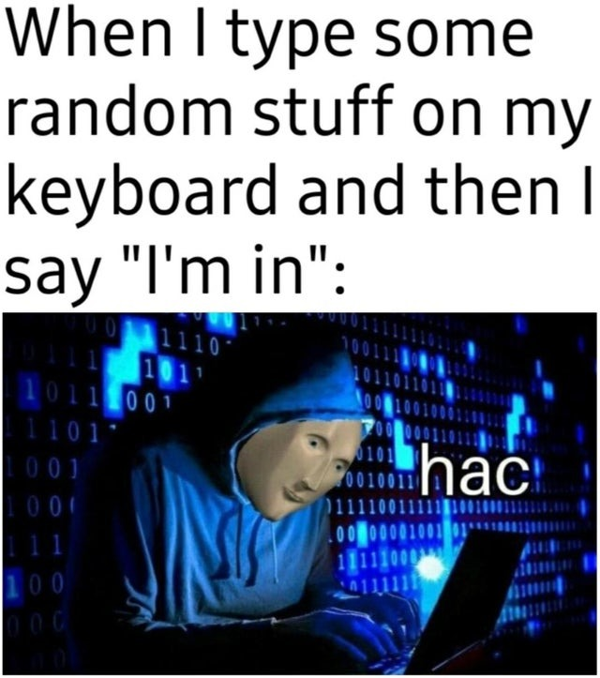
THEOFAN PANDO
MOISE BEYOKO MAMBWENY
ALEXANDRE RODRIGUES PEREIRA
PHONE NUMBER : 17
COMPANY : AEGIS

